Slide 1

T
CUAI 추천시스템 스터디
2025.04.29
발표자 : 한승원

Slide 2
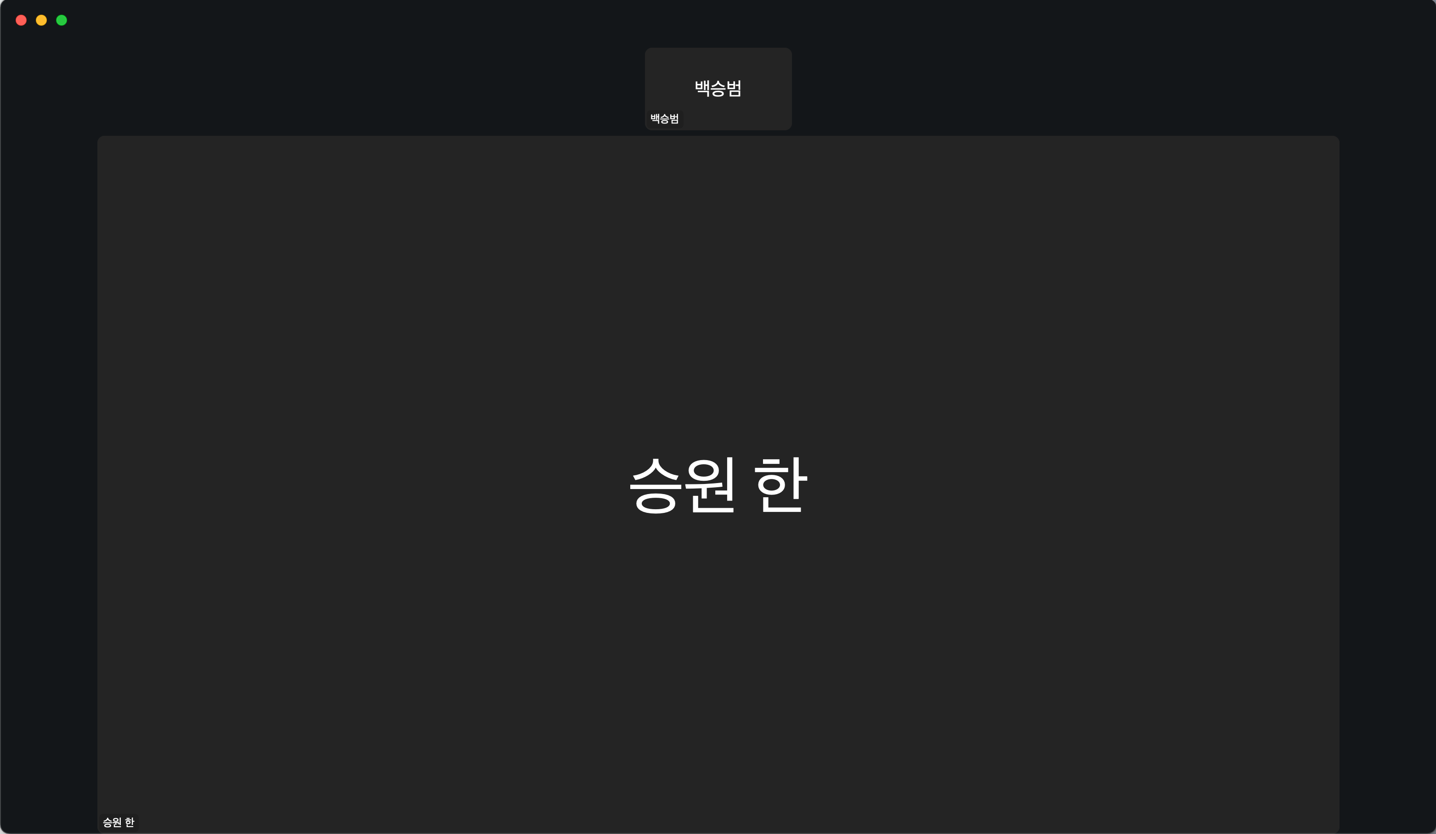
스터디원 소개 및 만남 인증
이곳에 만나서 찍은 사진을 넣어주세요.
(비대면일 경우엔 화면 캡쳐 이용)
얼굴이 나오게 찍어주셔야 합니다:D
스터디원 1 : 한승원 (에너지시스템공학부)
스터디원 2 : 백승범
(응용통계학과)

Slide 3
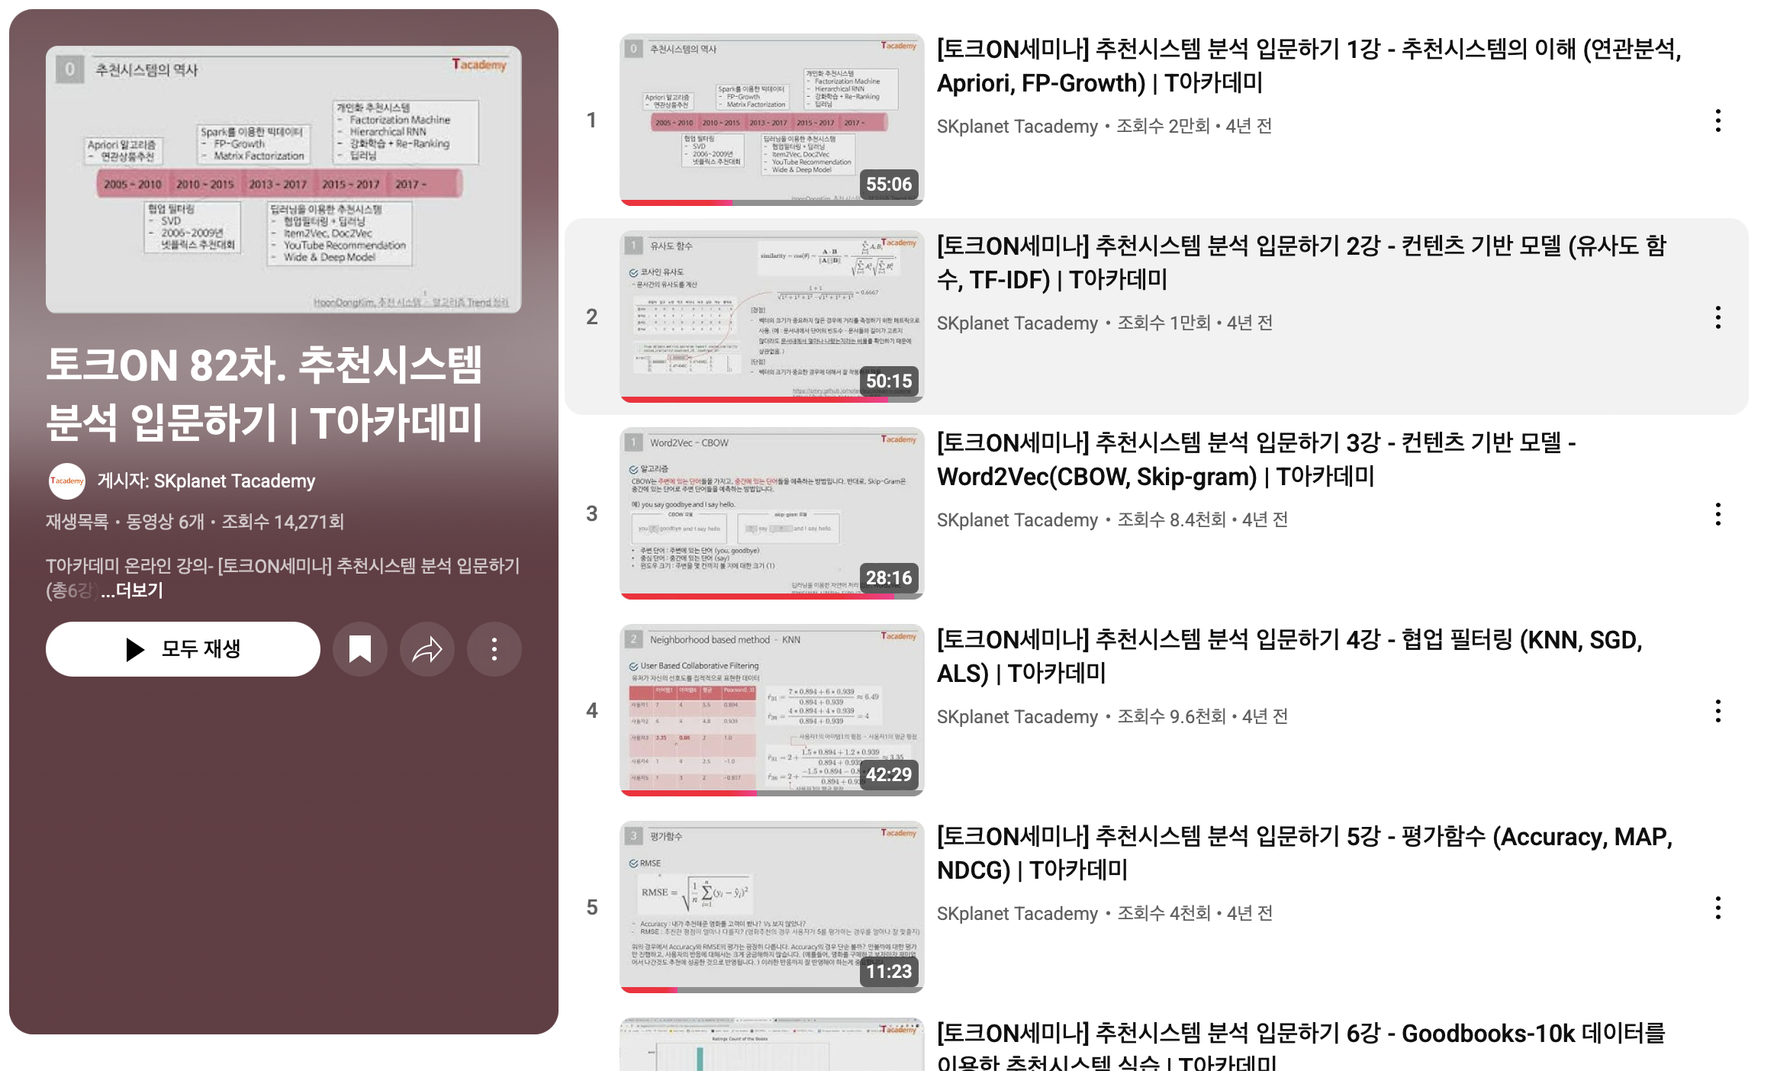
스터디 소개
매주 유튜브 T아카데미 추천시스템 강의 학습 후
금요일에 비대면 화상회의를 통해 내용 리뷰, 요약 및 질문

Slide 4
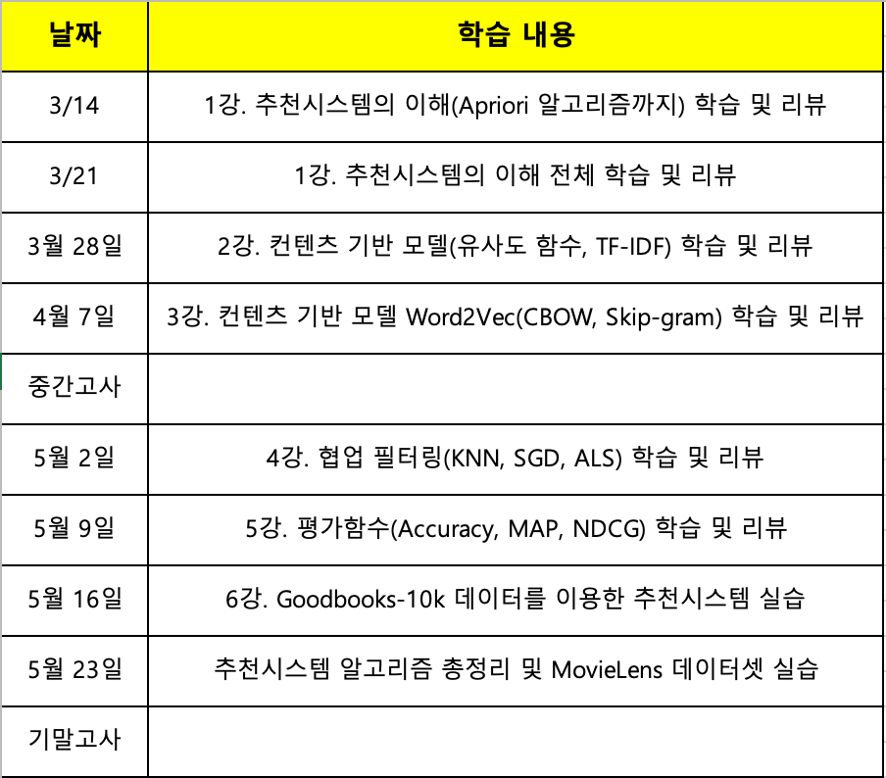
스터디 계획

Slide 5

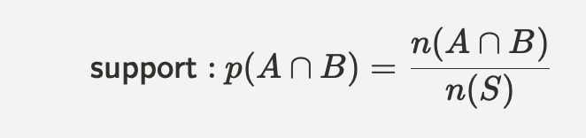
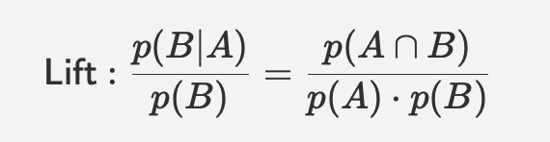
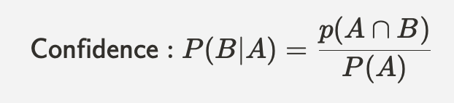
연관분석
Item/User/구매 행동 사이의 일정한 규칙(Rule)을 찾아내어 분석 대상 0간에 어떤 관계가 있는지 탐색하는 분석 방법론
평가지표
Support (지지도)
Lift (향상도)
Confidence (신뢰도)

Slide 6
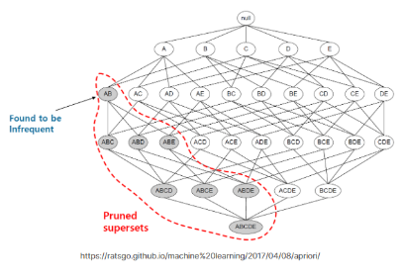
Apirori 알고리즘
모든 항목을 찾는 대신, 최소 지지도(Minimum Support)을 설정해서, 이 이상의 값을 가지는 항목(상품)을 추출하는 방법
K개의 Item을 가지고 단일 항목 집단(A,B,C,D,E) 생성
단일 항목 집단에서 최소 지지도 이상의 항목(회색 제외) 선택
과정2)에서 선택한 항목으로 3(n)개 항목 집단 선택
위 과정을 반복해서 K개의 K-Item Frequent Set(K개 항목 집단)을 생성 할 때까지 반복함.

Slide 7
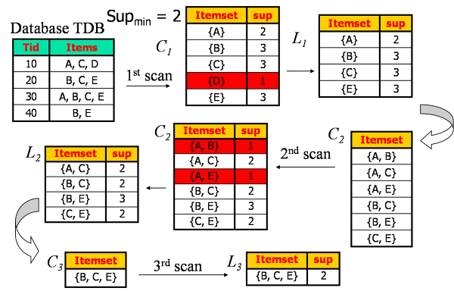
Apirori 알고리즘
장점으로는 원리가 간단하고, 분석 시 세부적인 의미를 파악할 수 있지만, Data가 클 경우, 연산량이 너무 많다는 단점은 여전히 존재한다.

Slide 8
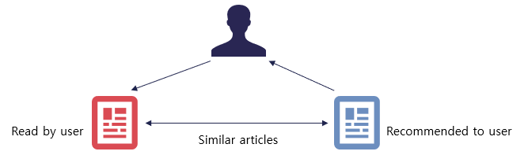
컨텐츠 기반 필터링
User가 이전에 선호한 Content의 특성와 비슷한 Content를 찾아 추천하는 방식
1. Feature Extraction (특성 추출)
2. User Profile 구축 (Preference, Purchase)
3. Similarity Score (유사도) 계산
4. Top-K Ranking

Slide 9
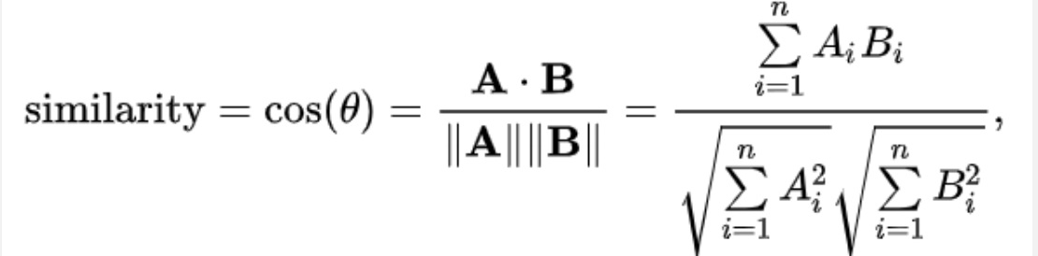
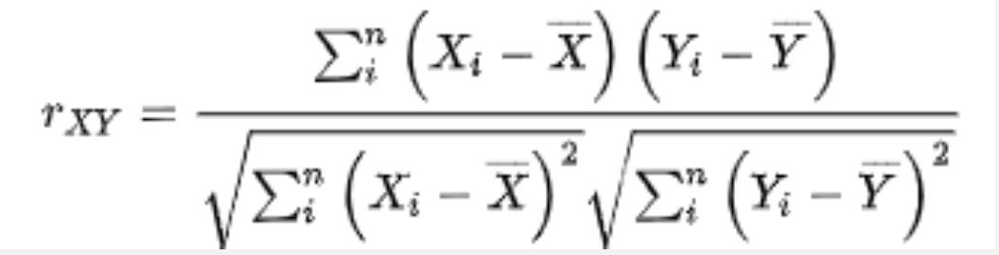
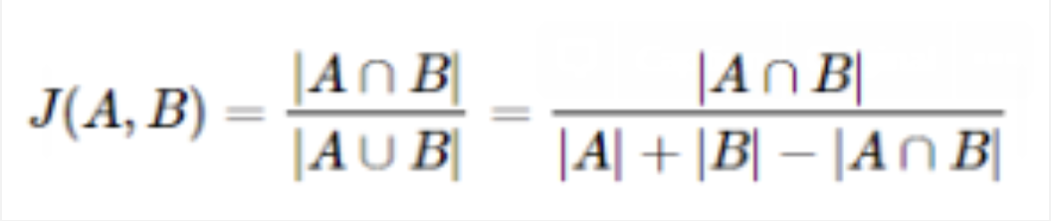
유사도 함수
코사인 유사도
피어슨 유사도
자카드 유사도

Slide 10
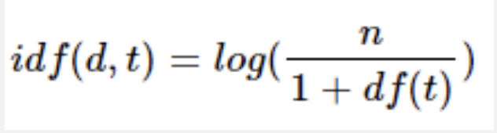
TF-IDF
TF-IDF는 특정 문서 내에 특정 단어가 얼마나 자주 등장하는 지를 의미하는 단어 빈도(TF)와 전체 문서에서 특정 단어가 얼마나 자주 등장하는지를 의미하는 역문서 빈도(DF)를 통해서 “다른 문서에서는 등장하지 않지만 특정 문서에서만 자주 등장하는 단어”를 찾아서 문서 내 단어의 가중치를 계산하는 방법
TF(d, t)
특정 문서 d 에서의 특정 단어 t의 등장 횟수
DF(t)
특정 단어 t가 등장한 문서의 수
IDF(d, t)
DF(t)에 반비례하는 수
TF(d, t) * IDF(d, t) = TF-IDF(d, t)

Slide 11
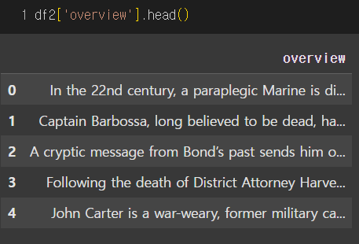

TF-IDF 코드 사용
텍스트 추출
(OverView) & 전처리
Cosine 유사도 계산
Ref. 영화 추천

Slide 12
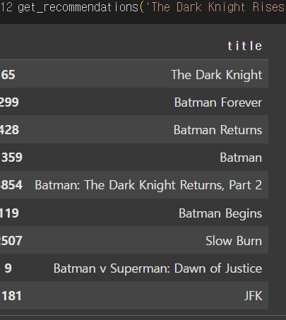
TF-IDF 코드 사용
Ref. 영화 추천

Slide 13
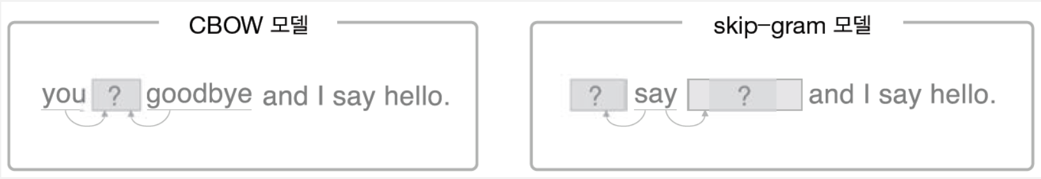
Word2Vec
Word2Vec은 단어를 벡터로 바꿔주는 임베딩 방법론. 이러한 벡터를 기준으로 유사도를 계산한다.
알고리즘
CBOW는 주변에 있는 단어들을 가지고, 중간에 있는 단어들을 예측하는 방법이며 Skip-Gram은 중간에 있는 단어로 주변 단어들을 예측하는 방법입니다.
주변 단어 : 주변에 있는 단어 (you, goodbye)
중심 단어 : 중간에 있는 단어 (say)
윈도우 크기 : 주변을 몇 칸까지 볼 지에 대한 크기 (1)

Slide 14
컨텐츠 기반 필터링의 장점과 한계
장점
- item의 feature를 통해서 추천을 하기에 추천이 된 이유를 설명하기 용이함
- 사용자가 평점을 매기지 않은 새로운 item이 들어올 경우에도 추천이 가능함
한계
item의 feature을 추출해야 하고 이를 통해서 추천하기때문에 제대로 feature을 추출하지 못하면 정확도가 낮음.
기존의 item과 유사한 item 위주로만 추천하기에 새로운 장르의 item을 추천하기 어렵다.
- 새로운 사용자에 대해서 충분한 평점이 쌓이기 전까지는 추천하기 힘들다.

Slide 15
감사합니다.

